Slide 1


阴影
主讲人：kerwin

Slide 2
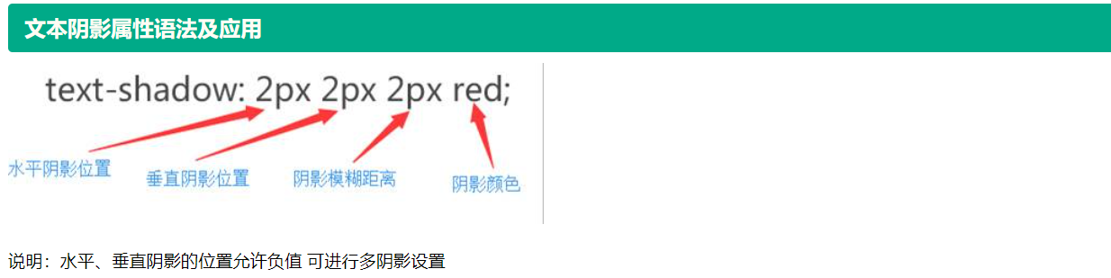
1-阴影
01

Slide 3
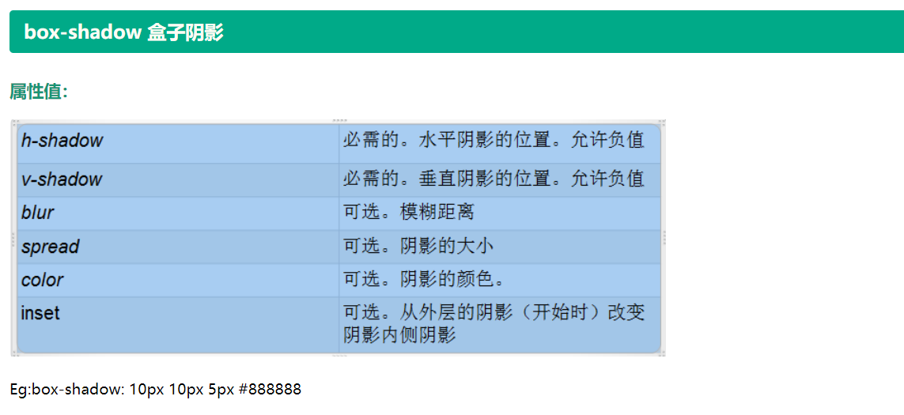
1-阴影
02

Slide 4
Thank you
谢谢观看

